Slide 1

Sorteringsrobot
Gruppe 8

Slide 2
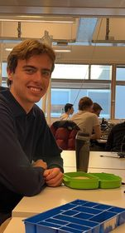
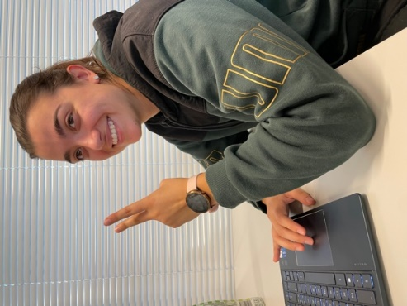
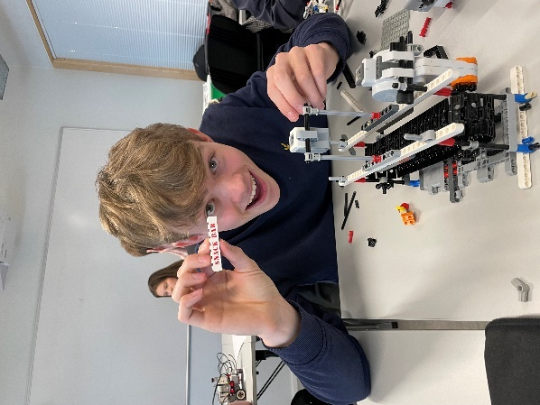


Teamet
Gruppe 8

Slide 3
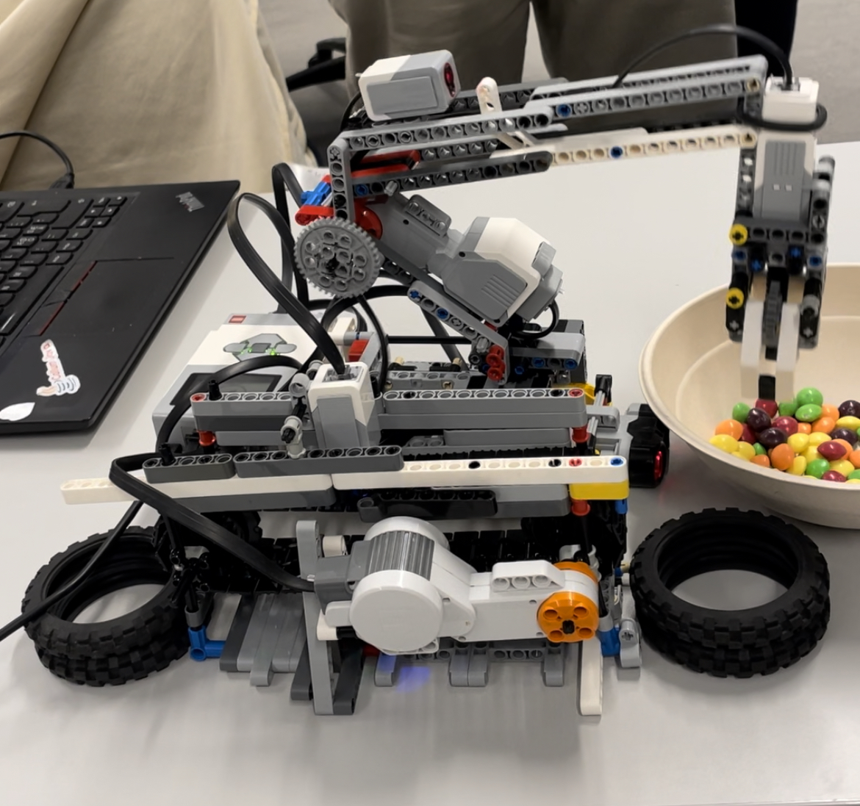
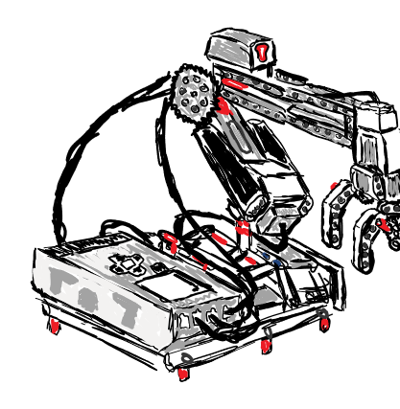
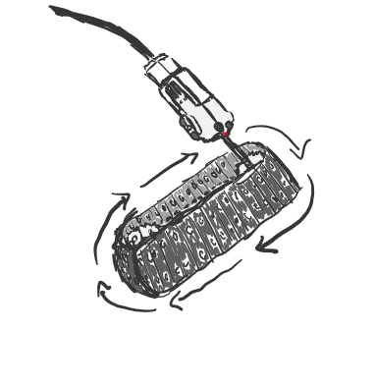
Prosjektoppgaven
Sorteringsrobot som sorterer skittles etter farge
Arm som plukker opp skittles og flytter den til sorteringsbånd
Fargesensor som bestemmer hvilken vei båndet vil gå

Slide 4
Arbeidsprosessen
Teamarbeidet:
Rullerende oppgaver
De med mest kunnskap om en oppgave fikk hovedansvaret
Ideutvikling
Robotbyggingen
Kodetestning
Utfordringer
Manglet legodeler
For lang arm (tyngepunkt)
For få porter til motorer
Plukket opp flere skittles av gangen

Slide 5
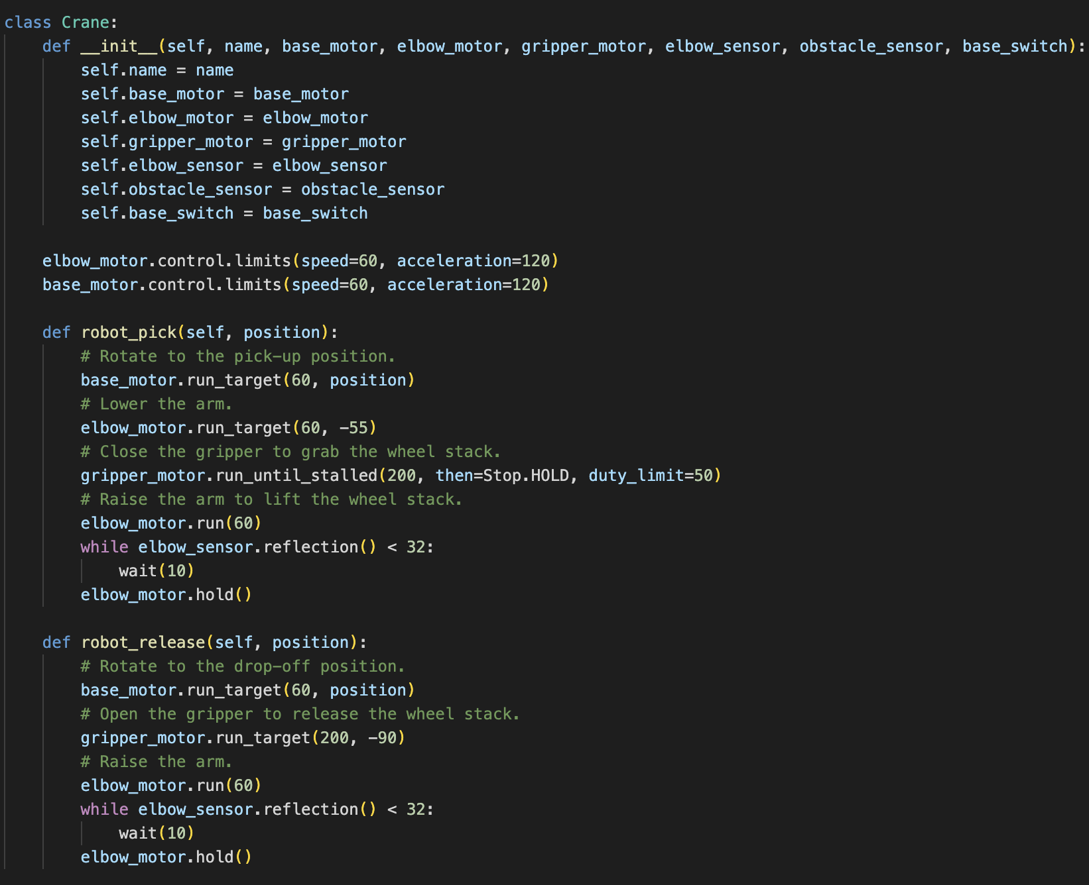
Kode

Slide 6
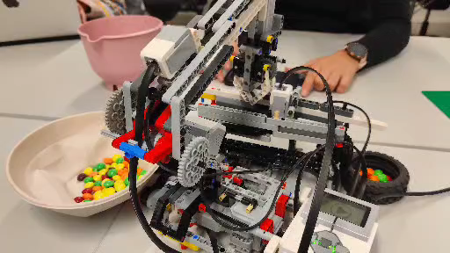
DEMONSTATION TIME!

